Slide 1
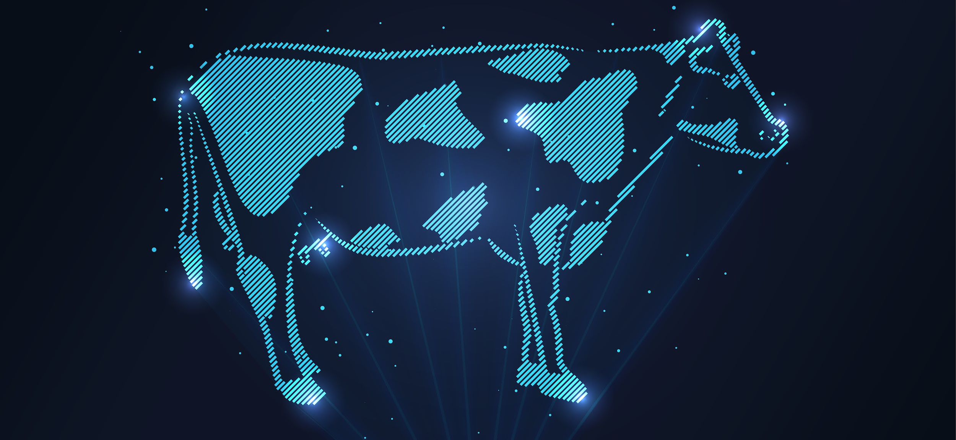
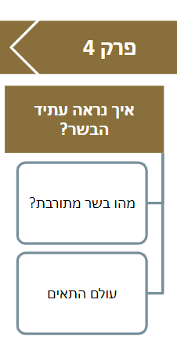
איך נראה עתיד הבשר?
4

Slide 2
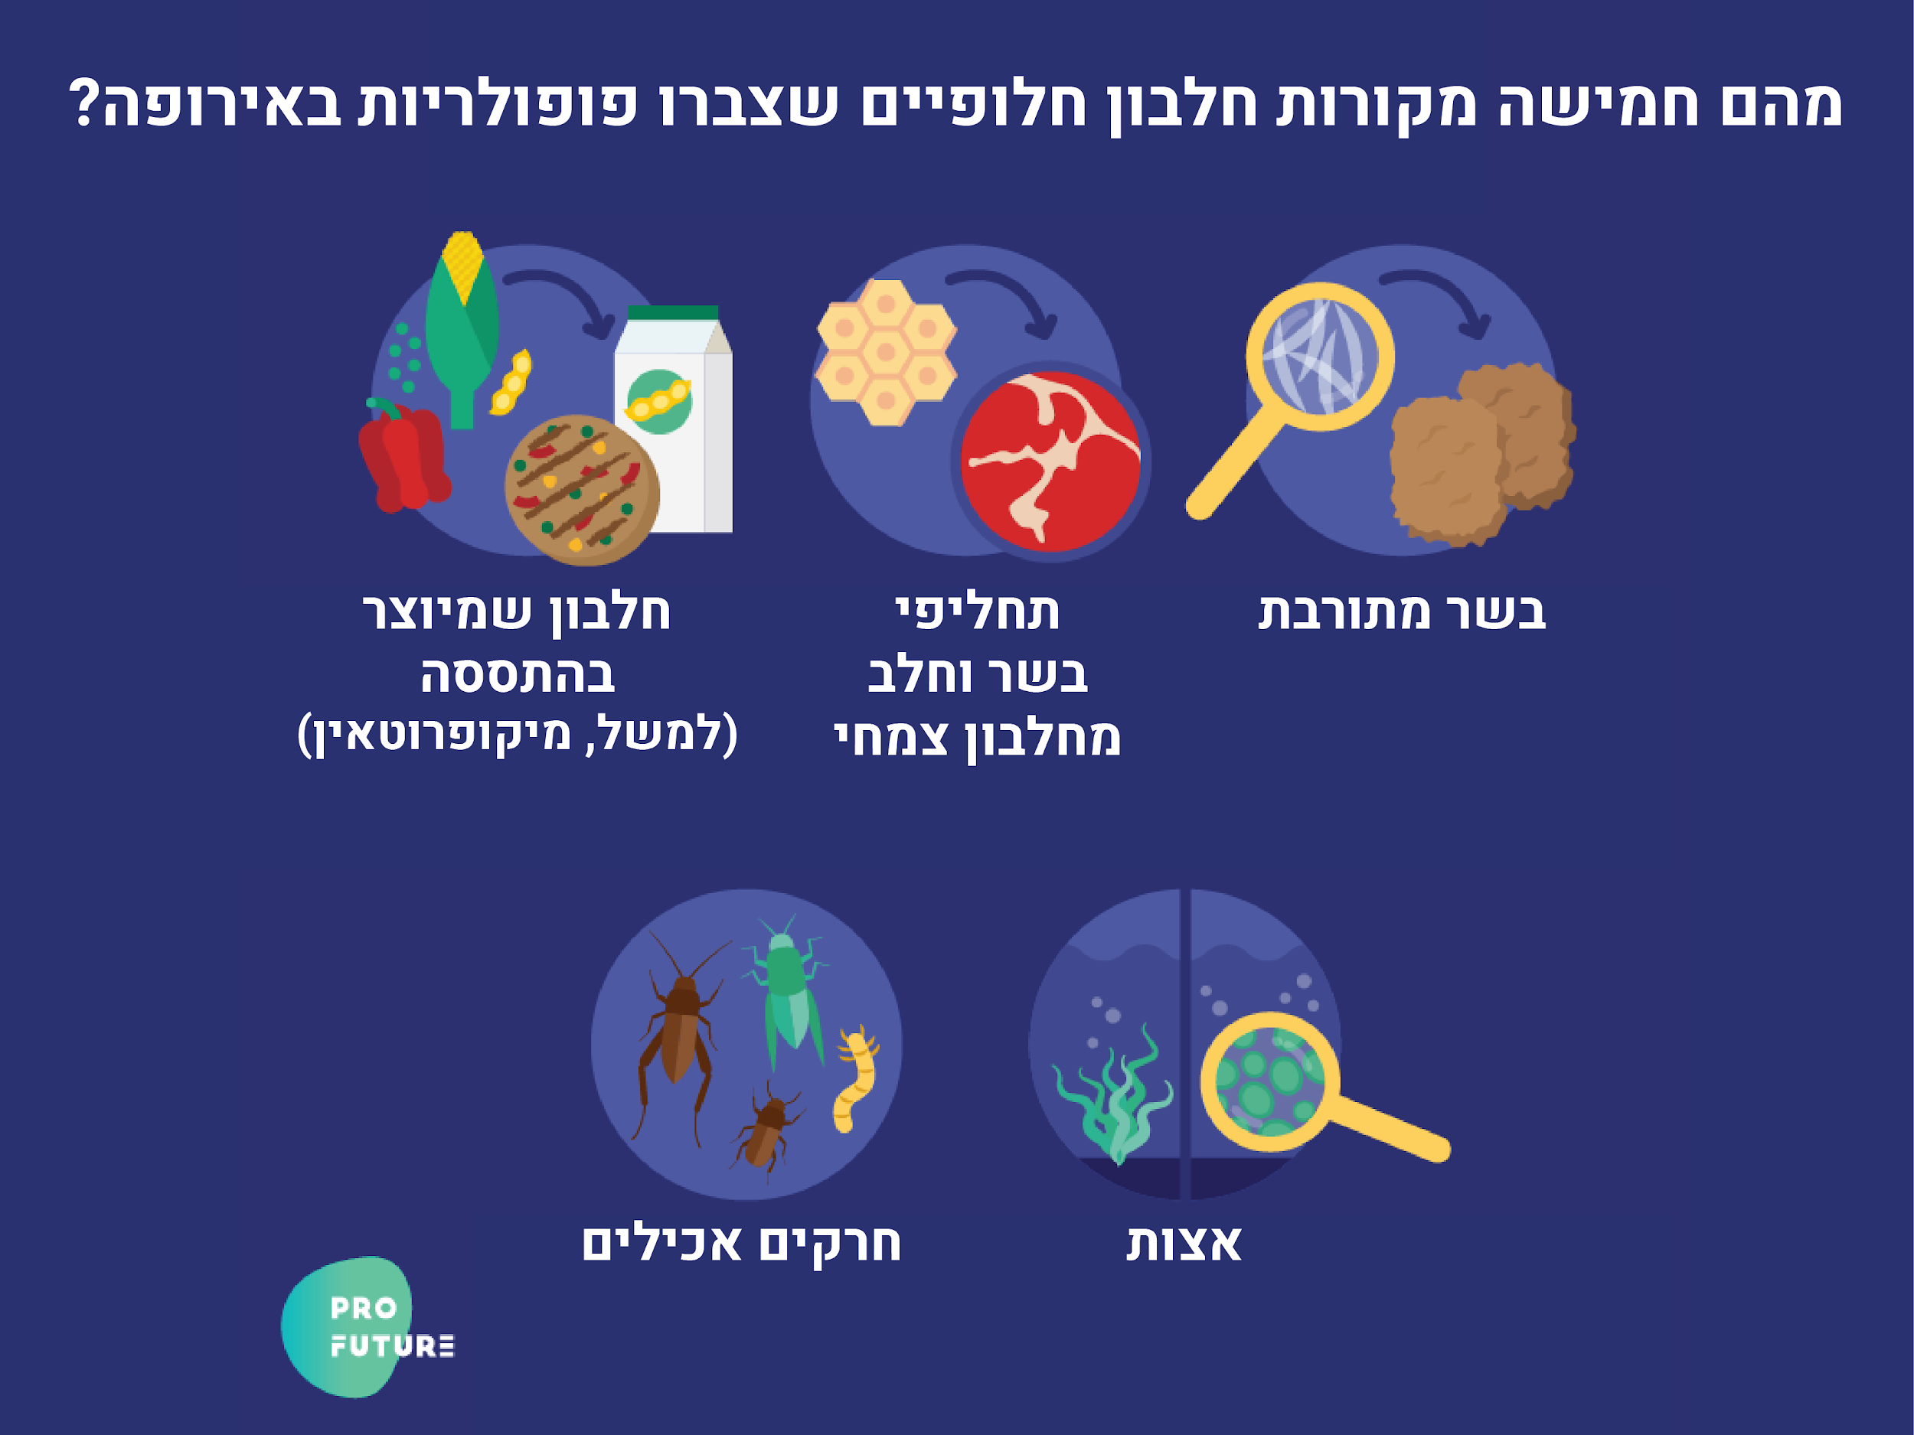
מהו בשר מתורבת?
4.1
Notes:
כמו שאמרנו בשיעור הקודם, יש כמה פתרונות אפשריים לצורך הנוכחי והעתידי שלנו בעוד מקורות חלבון. השיעור הזה יתמקד באחד מהם, שיטה חדשה ומלהיבה – בשר מתורבת.
רקע למורים על יתרונות הבשר המתורבת:
לבשר מתורבת יש יתרונות רבים בהשוואה לחקלאות בע"ח מסורתית. הוא דורש פחות משאבים, מצמצם את הזיהום וההעתרה, ויכול להפחית משמעותית את פליטות גזי החממה וניצול הקרקע בהשוואה לייצור בקר. יתר על כן, הוא מחסל את הצורך באנטיביוטיקה ומקטין את הסיכון למחלות שעוברות דרך מזון, כמו מחלות מעיים. מהסיבות האלה, בשר מתורבת וחלופות חלבון אחרות צפויות לזכות בנתח שוק משמעותי ולהוביל להשפעות חיוביות בעשרות השנים הבאות, כמו צמצום של בירוא היערות, של אובדן המגוון הביולוגי, של העמידות לאנטיביוטיקה, של התפרצויות של מחלות זואונוטיות (שעוברות ממין למין) ושל הטבח המתועש של בעלי חיים. מבוסס על:
https://gfi.org/science/the-science-of-cultivated-meat/
https://www.foodunfolded.com/article/4-futuristic-food-innovations-that-already-exist

Slide 3
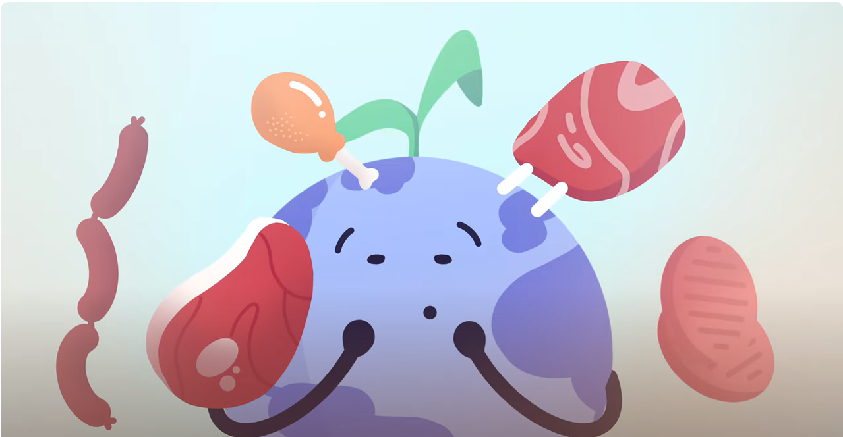
כיצד מייצרים בשר מתורבת?
4.1
Notes:
תלמידים צופים בסרטון Lab Meat: The Taste of a Green Future מקושר גם מהתמונה (https://www.youtube.com/watch?v=IxelxcUdIKk)
הערה: עצרו את הסרטון כשמספרים על תאי גזע (דקה 1:52) (ניתן להשתמש בשקופית 9) כדי להסביר כמה מושגים בסיסיים לגביהם. מה שחשוב כאן הוא הרעיון של תא גזע וכיצד הוא יכול להתמיין, בניגוד לתאים אחרים שאינם יכולים. ושרקמות גדלות על ידי התרבות תאים על ידי חלוקה, הן במעבדה והן בבעל חיים.

Slide 4
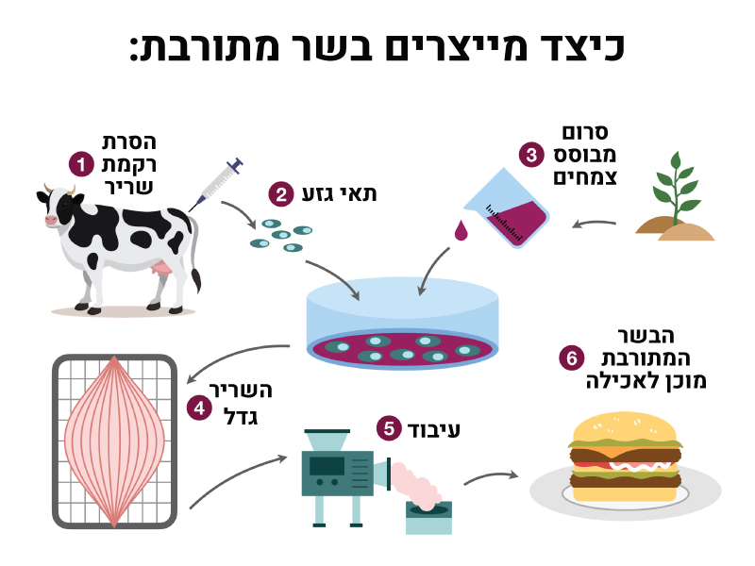
כיצד מייצרים בשר מתורבת?
4.1
Notes:
עצרו את הסרטון על תאי הגזע (1:52) והשתמשו בשקופית הבאה כדי להסביר כמה דברים בסיסיים לגביהם.
מהו בשר מתורבת? רקע למורה:
בשר מתורבת הוא בשר בע"ח אמיתי שמיוצר על ידי גידול ישיר של תאי בע"ח, מה שמבטל את הצורך בחקלאות בע"ח מסורתית. הוא משחזר את המאפיינים החושיים והתזונתיים של הבשר המוכר לנו על ידי ארגון אותם סוג תאים באותו מבנה כמו ברקמות של בע"ח.
ב־2013, המדען מארק פּוֹסְט חשף את ההמבורגר המתורבת הראשון, ומאז צמחה התעשייה משמעותית. כיום יש יותר ־150 חברות שעוסקות בבשר מתורבת, ביותר משש יבשות, עם השקעות של יותר מ־2.6 מיליארד דולר. החברות האלה, לצד אינספור אחרות, משתמשות בידע שלנו על אודות תרביות תאים, הביולוגיה של תאי הגזע, הנדסת רקמות, התססה והנדסת תהליכים כימיים וביולוגיים כדי לפתח תהליכי ייצור בהיקף גדול לבשר מתורבת.
בתהליך הייצור רוכשים ומאחסנים תאי גזע, מגדלים אותם במכשיר המכונה "ביו־ריאקטור", ומספקים להם מדיום תרבית עתיר חמצן הכולל חומרי מזון חיוניים וגורמי גידול. שינויים בהרכב המדיום, שאותם מיישמים לעתים באמצעות מבני "פיגומים", דוחפים את התאים להתמיין לשרירי שלד, שומן, ורקמות חיבור, שהם הבסיס לבשר. אחר כך אוספים את התאים הממוינים, מכינים אותם ואורזים אותם כמוצרים שונים. התהליך כולו אורך 2-8 שבועות בערך. יש חברות שבוחנות גישות דומות לייצור חלב ותוצרי בע"ח אחרים. מבוסס על:
https://gfi.org/science/the-science-of-cultivated-meat/
הסבר מפורט על התהליך נמצא כאן (כולל השוואה לייצור בשר מסורתי):
https://www.whatiscultivatedmeat.com/process

Slide 5
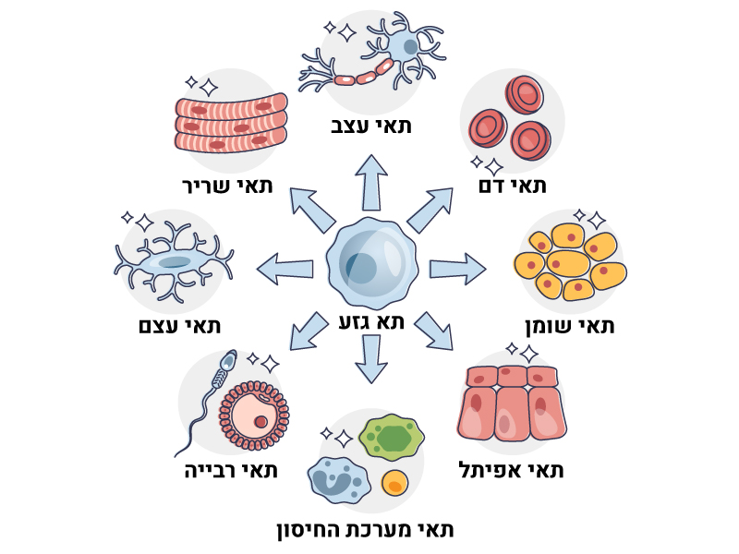
תאי גזע
4.2
פוטנציאל להתחדשות עצמית או להתמיינות
2 סוגים עיקריים: עובריים ובוגרים
בעלי תפקיד חשוב בייצור בשר מתורבת )משמשים כאבני בניין(

Slide 6
מודל תהליך ייצור בשר
הנחיות למורה
1. תני לכל קבוצה סט של כרטיסי תמונה (עמוד 2).
2. תני לכל קבוצה סט של חצים ותהליכים (חצי מעמוד 3).
3. בקשי מהתלמידים לארגן את התמונות והחיצים כדי לייצג את התהליך של ייצור בשר מתורבת וייצור בשר מסורתי.
4. לכל סוג של ייצור שלושה תהליכים. בקשי מהתלמידים לקבוע איזה תהליך הולך עם איזה חץ. הערה: בחץ הראשון על ייצור בשר מתורבת אין תהליך.

Slide 7
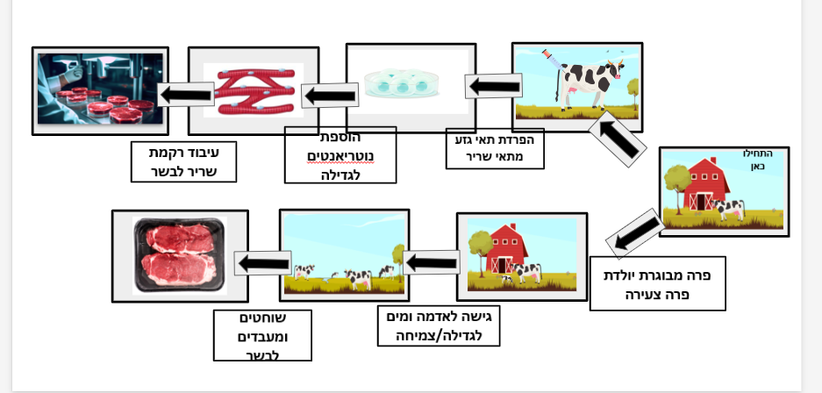
מהם ההבדלים העיקריים בין ייצור בשר במעבדה ובשיטות המסורתיות?
4.1
Notes:
סקרו עם התלמידים את ההבדלים העיקריים (המוזכרים גם בסרטון בשקופית הקודמת: פחות זמן להפיק, פחות מים ומזון [פחות קרקע לחקלאות], פחות גזי חממה).
סקרו גם את מאפייני החיים. אם משהו חי חייבים להיות לו חמשת המאפיינים הבאים!!! – תאים – הומאוסטאזיס – רבייה – חילוף חומרים – דנ"א/תורשה. האם לתאים מתורבתים יש כל המאפיינים האלה? (כיתה ז' ישראל).
הערה: התלמידים אולי ירצו לשוחח על סוגיית הצמחונות והטבעונות. וגם – כשרות.

Slide 8
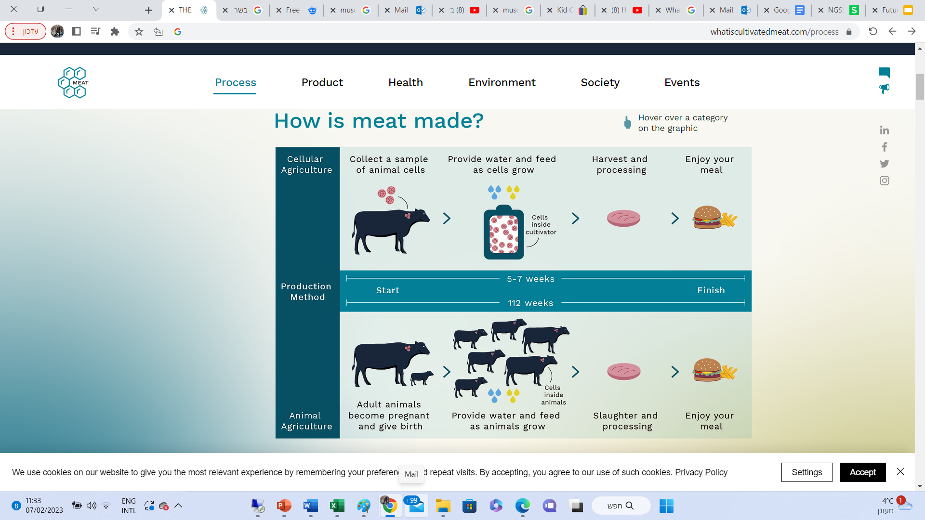
שאלות לסיכום - ענו במחברת
איזה סוג תאים משמשים להכנת בשר מתורבת?
מהם 2 מקורות הכרחיים להכנת בשר מתורבת ?
מהם 2 מקורות הכרחיים לייצור בשר באופן מסורתי?
לדעתך, מה ההבדל המרכזי בין ייצור בשר מתורבת לייצור בשר באופן מסורתי?

Slide 9
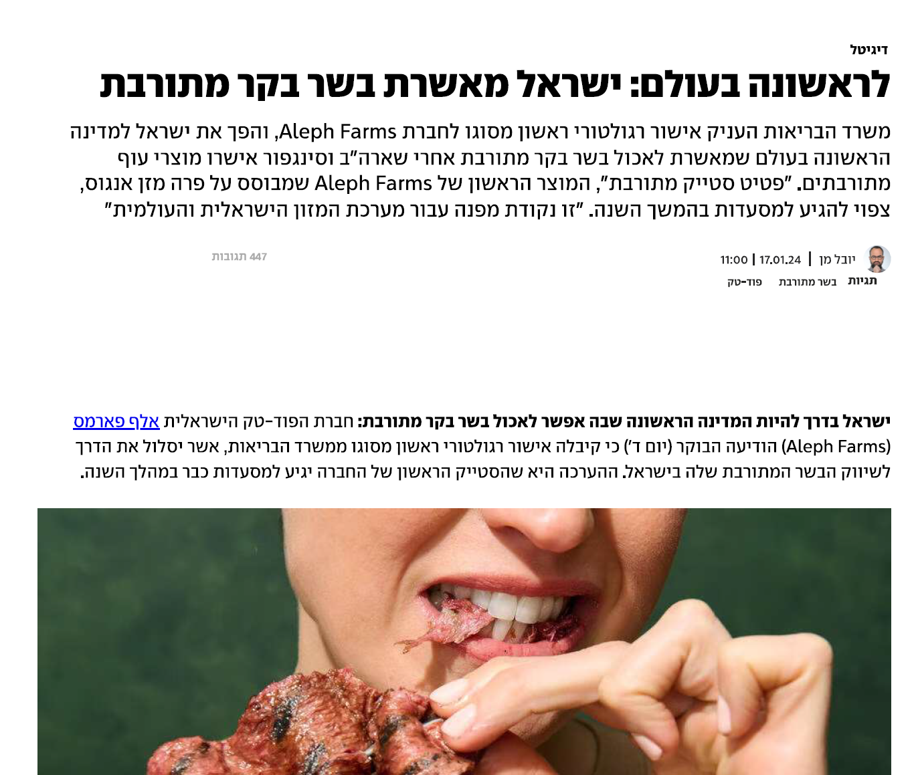
העתיד כבר כאן?
4.1
Notes:
הרחבה אפשרית – בינואר 2024 משרד הבריאות בישראל אישר לחברת אלף פארם לשיווק סטייק מתורבת לצרכן.
הראו לתלמידים כיצד שיתוף פעולה בינלאומי מקדם את תעשיית הבשר המתורבת – זה מעניין בייחוד לנו בגלל ההיבט המקומי הכפול – חברה שהתחילה את דרכה בישראל פתחה מרכז ייצור בקרוליינה הצפונית.
https://www.believermeats.com/
https://wraltechwire.com/2022/12/08/123m-deal-means-more-futuristic-cultivated-meat-manufacturing-jobs-coming-to-nc/
"וילסון, קרוליינה הצפונית, ורחובות, ישראל, 7 בדצמבר , 2022 PRNewswire – BELIEVER Meats, מחלוצות תעשיית הבשר המתורבת, החלה היום לבנות את המתקן המסחרי הראשון שלה בארה"ב, בווילסון שבקרוליינה הצפונית. ברגע שיהיה פעיל, המתקן, ששטחו קרוב לעשרים אלף מ"ר, יהיה מרכז ייצור הבשר המתורבת הגדול בעולם, עם היכולת לייצור לפחות 10,000 טון בשר מתורבת בלי לשחוט אפילו בעל חיים אחד. זהו רגע של מפנה בתעשיית הבשר המתורבת, שכן בזכות המפעל הזה תוכל BELIEVER MEATS לעמוד בביקוש הגובר למשך עשרות שנים".

Slide 10
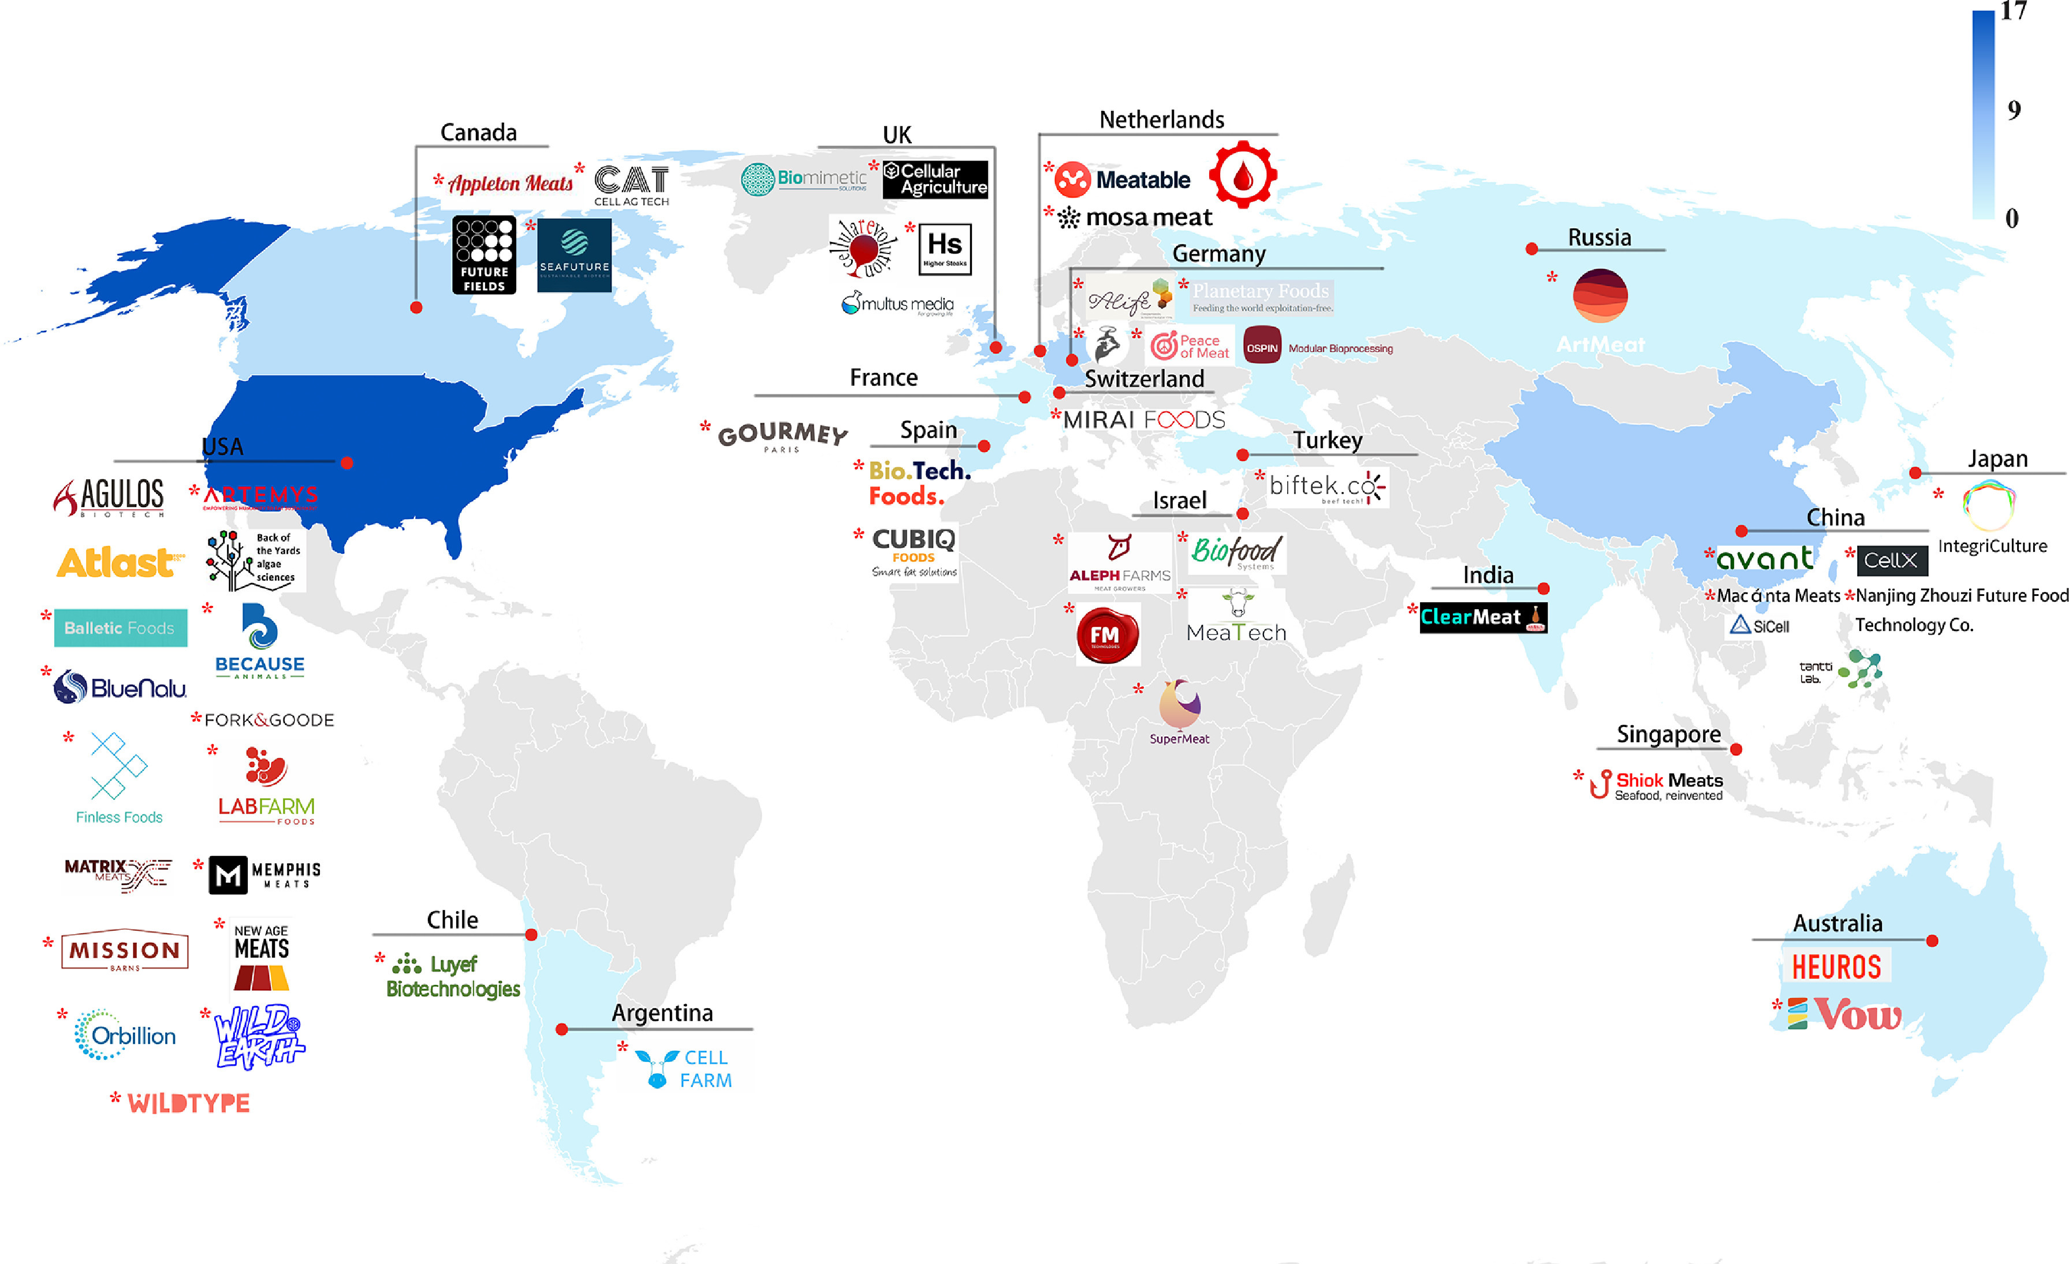
Notes:
מקור: Xin Guan, Qingzi Lei, Qiyang Yan, Xueliang Li, Jingwen Zhou, Guocheng Du, Jian Chen,
Trends and ideas in technology, regulation and public acceptance of cultured meat,
Future Foods,
Volume 3,
2021,
100032,
ISSN 2666-8335,
https://doi.org/10.1016/j.fufo.2021.100032.

Slide 11
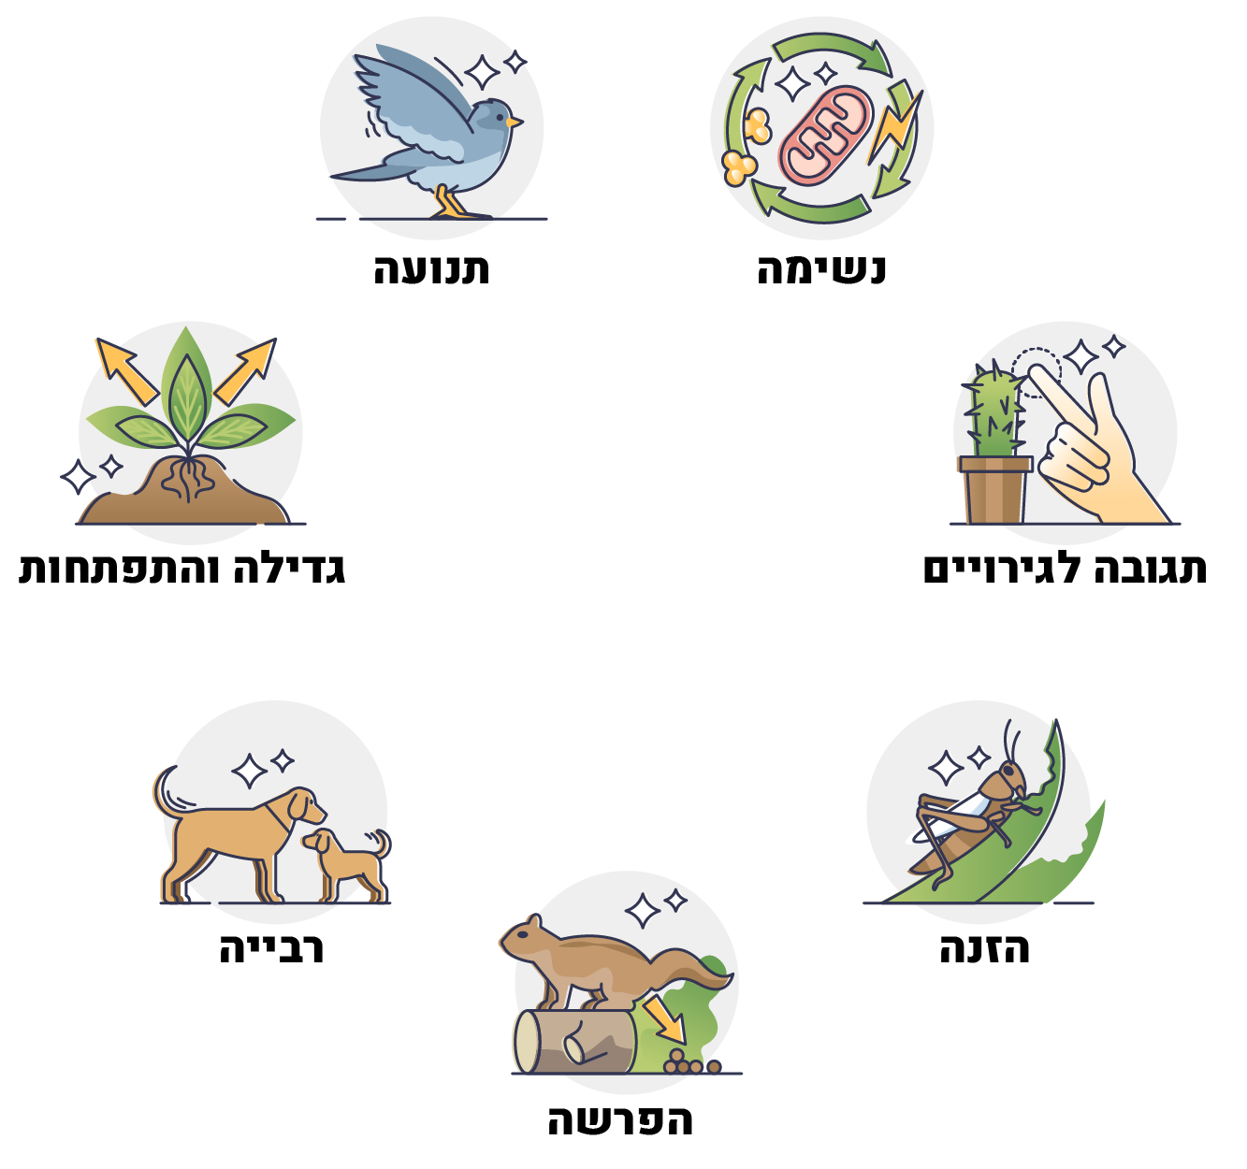
האם תא בשר מתורבת עונה על מאפייני החיים?
4.2
Notes:
סקרו את מאפייני החיים. ודונו קצרות עם התלמידים בשאלה האם תא בשר מתורבת עונה על המאפיינים האלה.

Slide 12
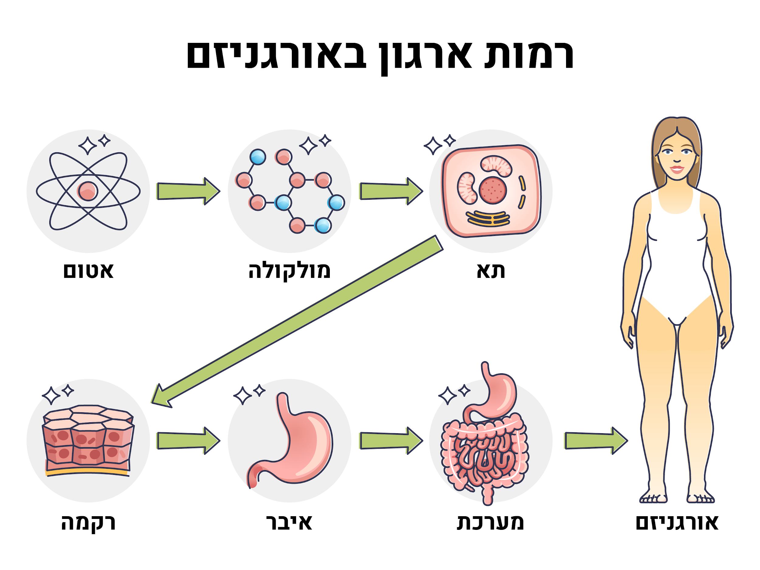
עולם התאים
4.2
תהליך ייצור הבשר המתורבת מתמקד בשתי רמות ארגוניות שנמשיך ללמוד עליהן:
תאים
רקמות
Notes:
דף עבודה בזוגות – רמות ארגון

Slide 13
אחרי ההתמיינות: מדוע לתאים שונים יש צורות שונות?
4.2
Notes:
שוחחו עם התלמידים על הקשר בין מבנה התא לתפקידו (ניתן להפנות לספר הלימוד של מט"ח) שאלו את התלמידים: כיצד מתאים מבנה התא לתפקודו?
לתאים שונים יש תפקוד שונה ולכן מבנה (צורה) שונה.

Slide 14
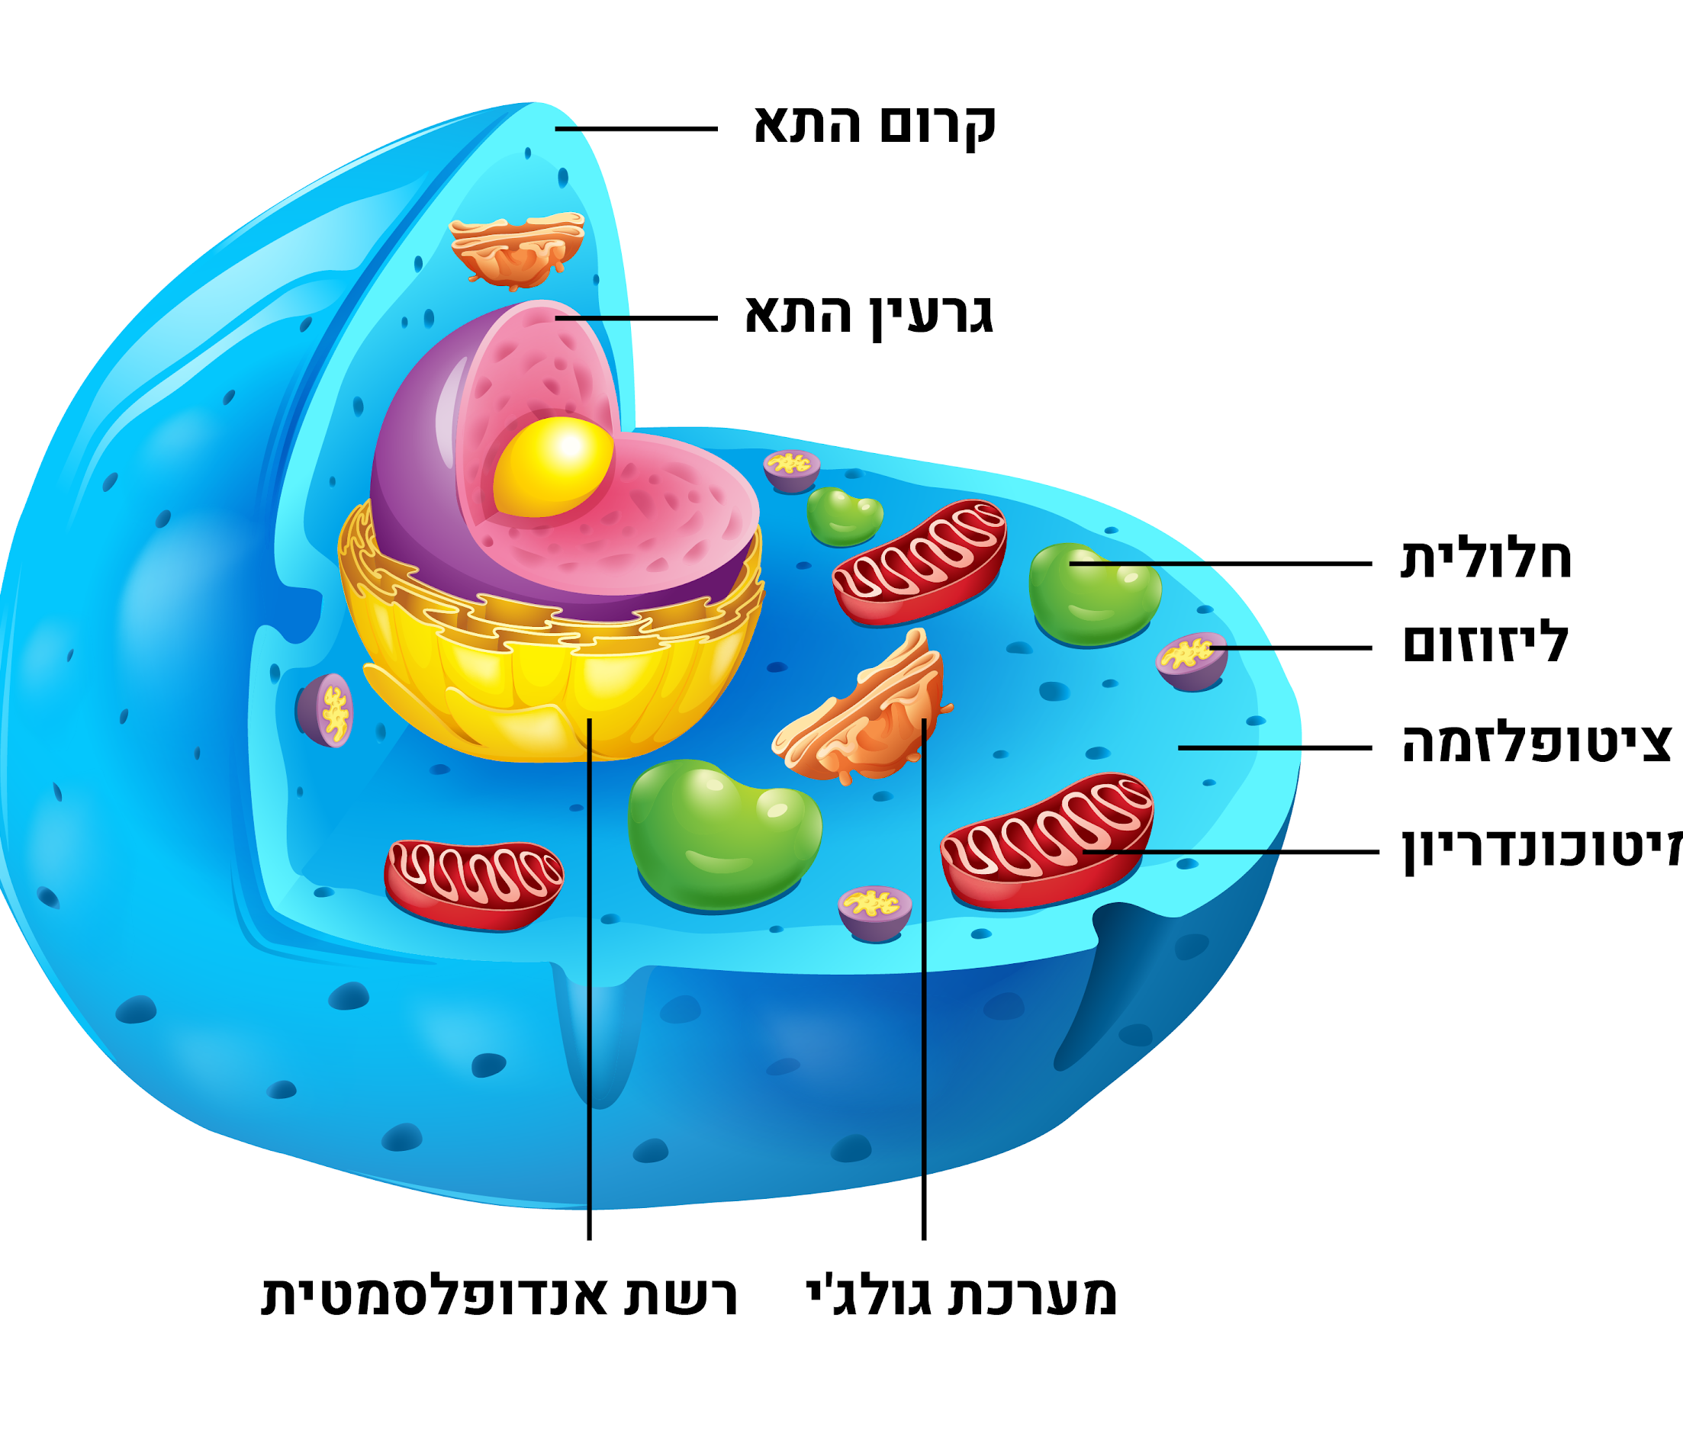
מה יש לכל התאים במשותף?
4.2
התמקדו בגרעין, במיטוכונדריון, בקרום התא
Notes:
כאן דנים במבנה התא ובאברונים שניתן למצוא בכל התאים. לרוב התאים של בעלי החיים יש את אותם האברונים אבל קיימים יוצאי דופן (למשל תא דם אדום)הנוכחות של האברונים יכולה להשתנות בהתאם לסוג התא ולתפקוד הספציפי שלו. הנה שני אברונים שנמצאים בדרך כלל בתאי בעלי חיים:
גרעין: הגרעין מכיל את ה-DNA של התא. הגרעין משמש כמרכז הבקרה, המסדיר את הפעילות התאית.
מיטוכונדריה: המיטוכונדריה אחראיות לאספקת אנרגיה דרך נשימה תאית.

Slide 15
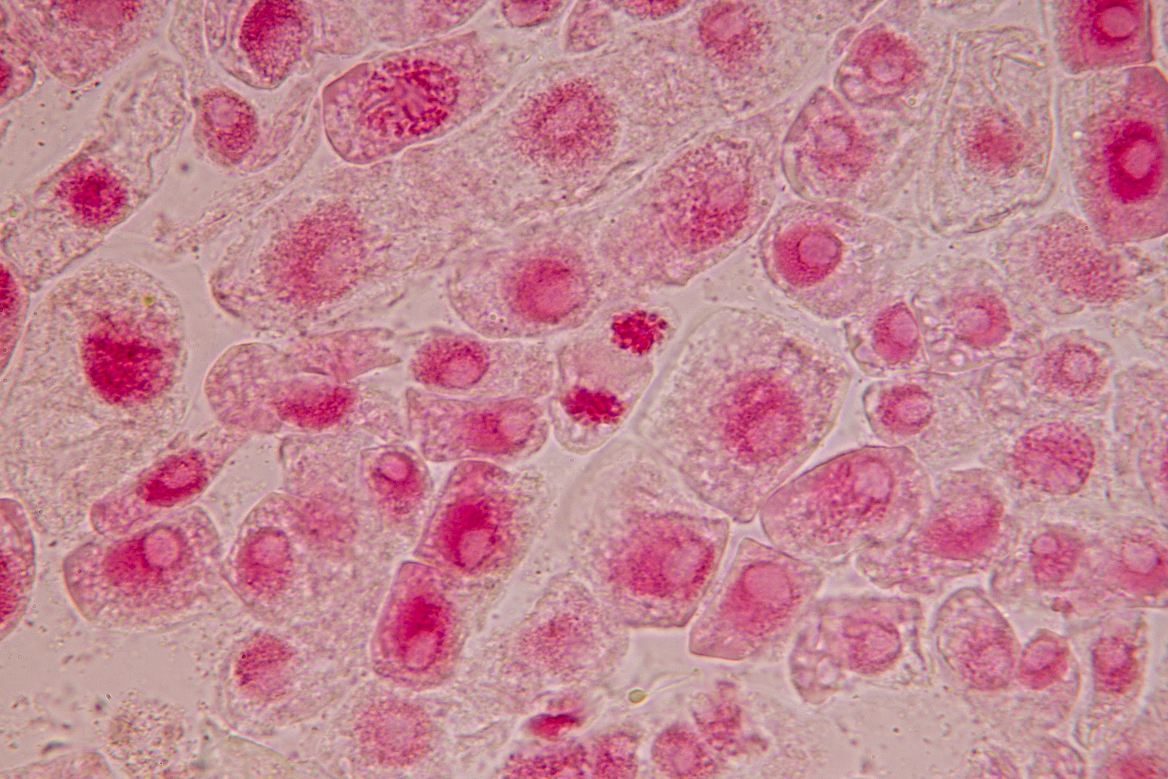
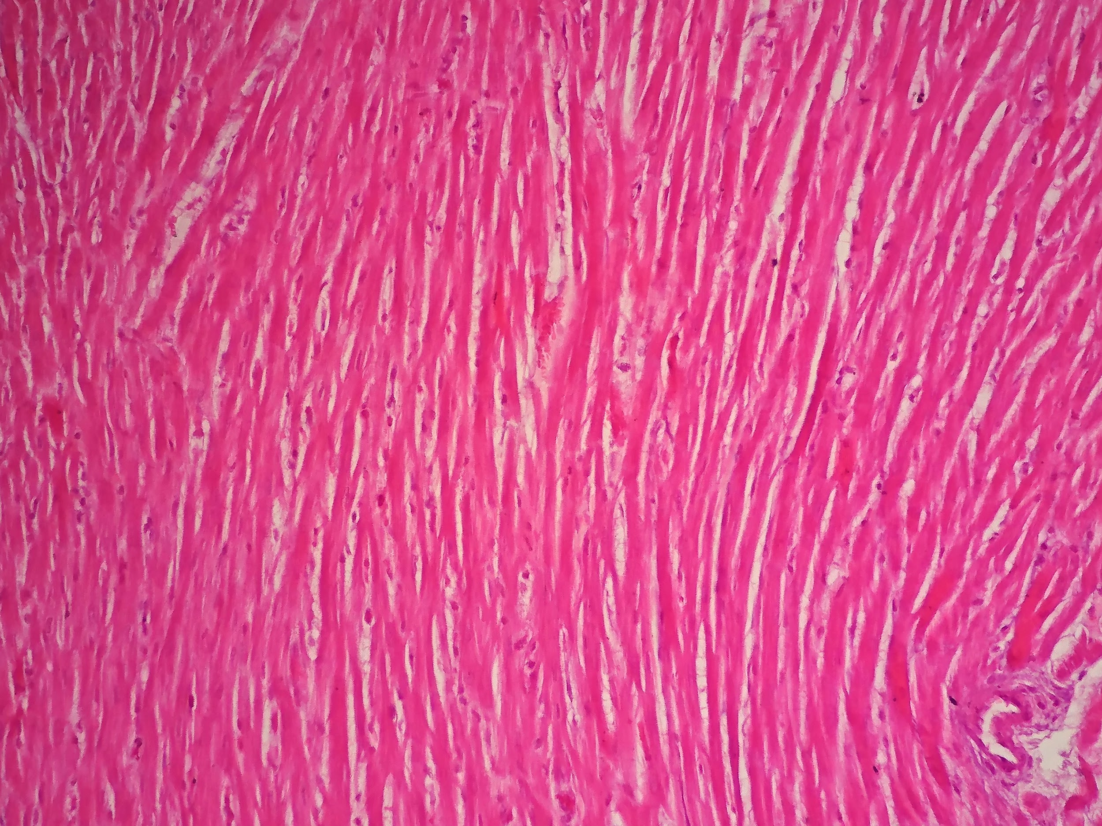
הבדלים בין תאים
4.2
השוו בין תאי שומן ושריר באמצעות מיקרוסקופ / תמונות / מיקרוסקופ וירטואלי
Notes:
https://apps.assets.cet.ac.il/library/science/microscope/he/index.-77575834666333.htm?cid=lmsDocControl_ctrlLMSDocumentUnique_ctl02_ctl02_ctl00_ctl01Field

Slide 16
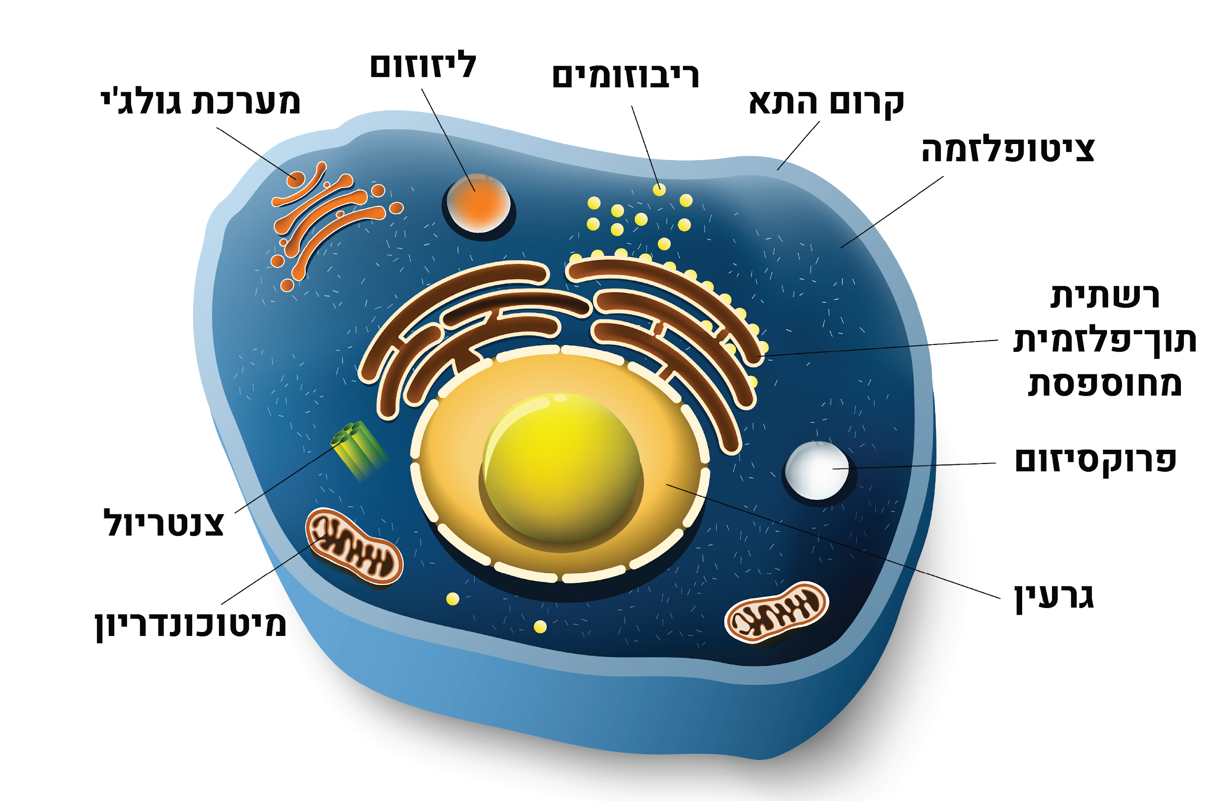
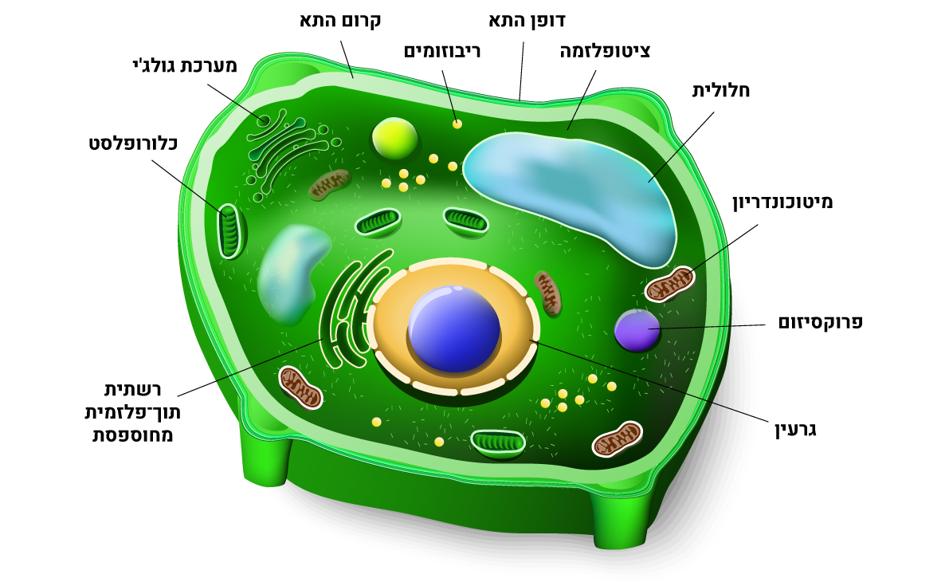
תא בעל חיים ותא צמח
4.2
מה יש לכל התאים במשותף?
מהם ההבדלים בין תאים?
אילו אברונים יש לכל התאים?

Slide 17
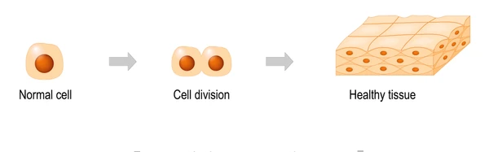
מתא לרקמה
4.2
Notes:
תאים אינם מיוצרים באתר מרוכז אחד בגופנו. התחלקות התאים מתרחשת בכל איבר ואיבר.
כיצד תאי בע"ח הופכים לסטייק או להמבורגר שלנו
https://www.youtube.com/watch?v=5IROp_CqH6Q

Slide 18
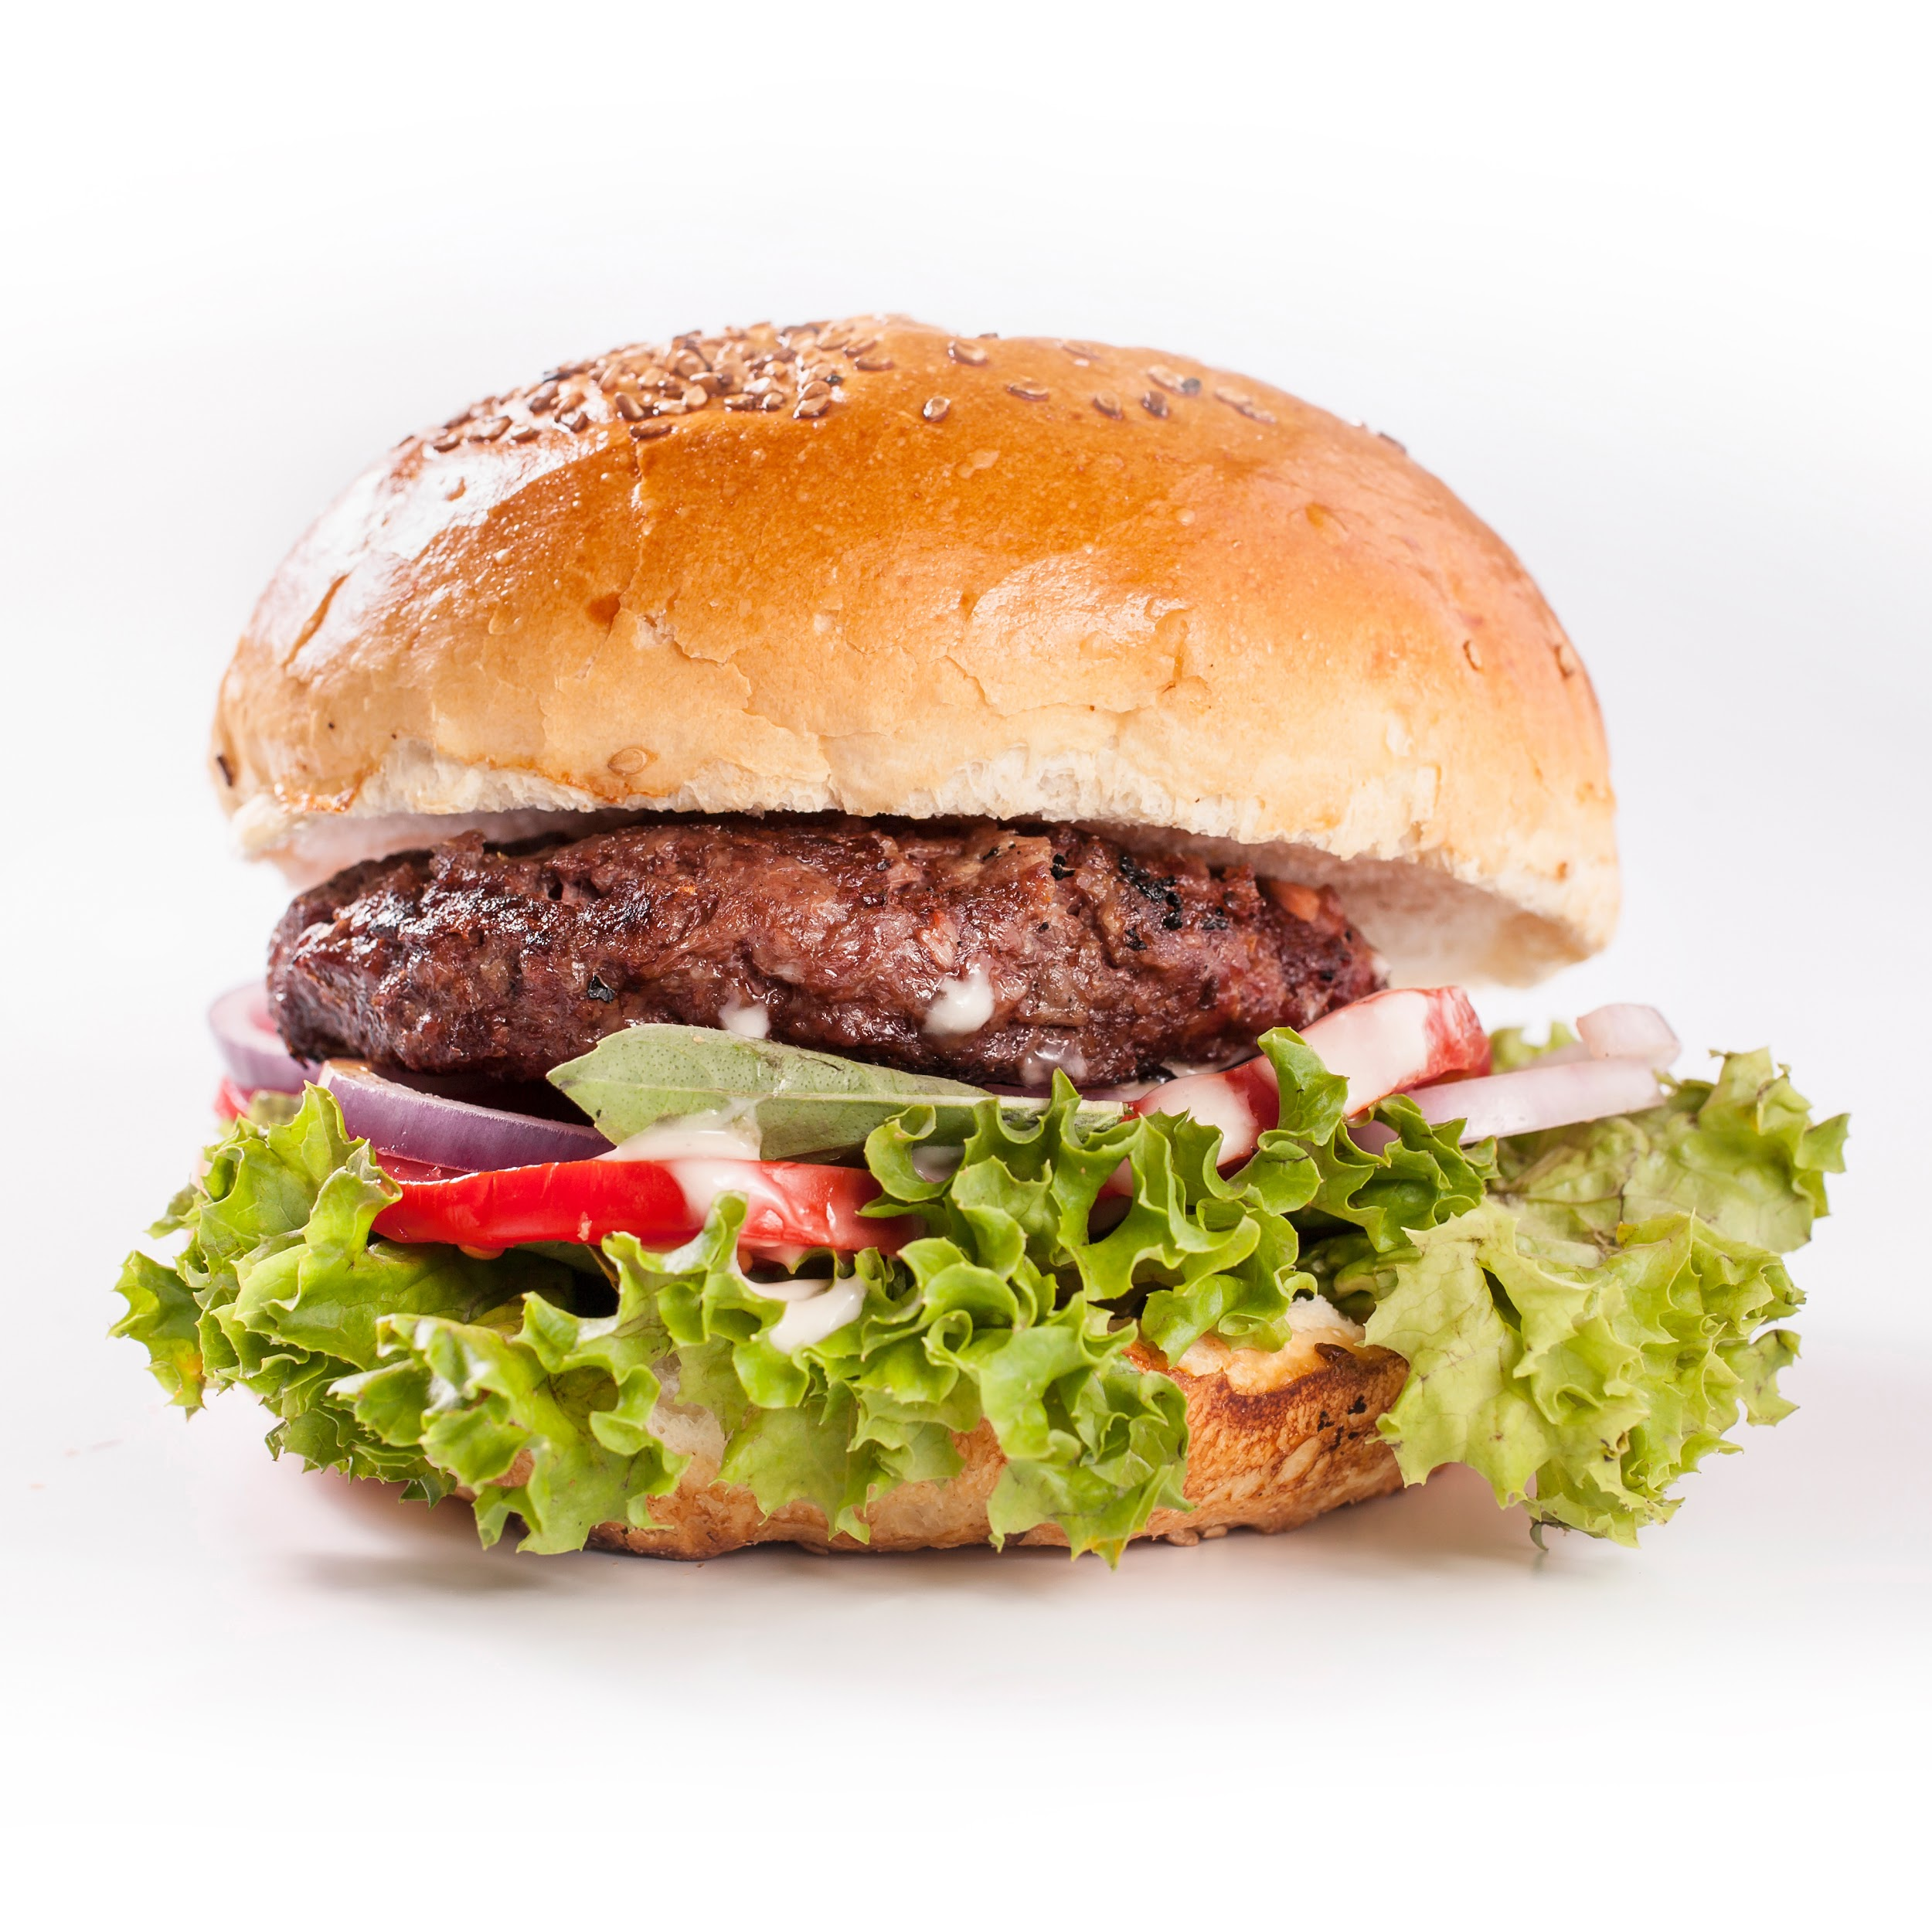
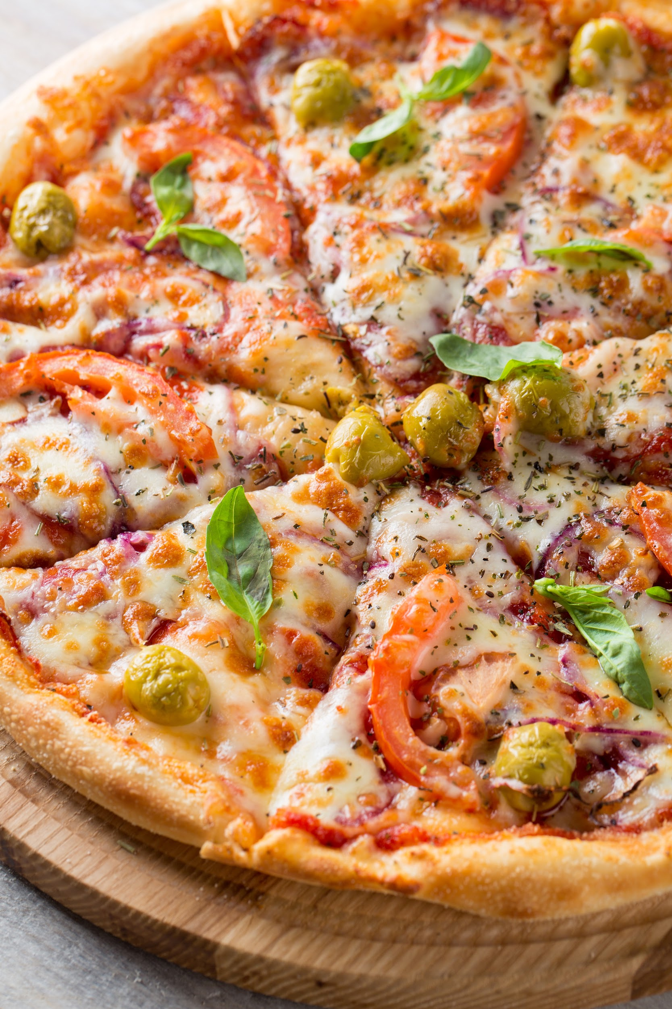
האם התאים שיוצרים את ההמבורגר זהים לתאים שיוצרים את הפיצה?
4.2

Slide 19
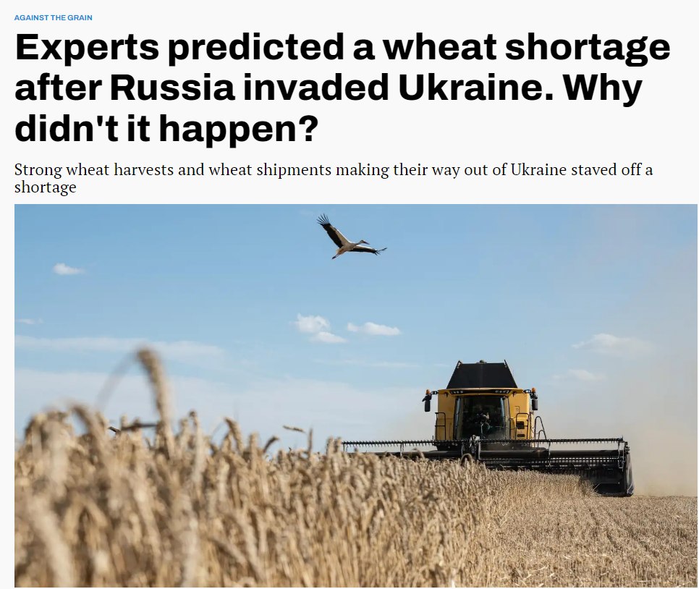
איך נוכל לגדל תאי צמח מתורבתים במעבדה?
4.2
Notes:
https://qz.com/experts-predicted-a-wheat-shortage-after-russia-invaded-1850146961
https://davidson.weizmann.ac.il/online/sciencepanorama/%D7%94%D7%9E%D7%95%D7%A6%D7%99%D7%90-%D7%9C%D7%97%D7%9D-%D7%9E%D7%9F-%D7%94%D7%92%D6%B5%D7%A0%D7%99%D7%9D
https://www.youtube.com/watch?v=n6POcc3xVQw&t=1s

